Slide 1

Лев Микола́йович Толсто́й
"Толстой - это целый мир“
( М. Горький)

Slide 2
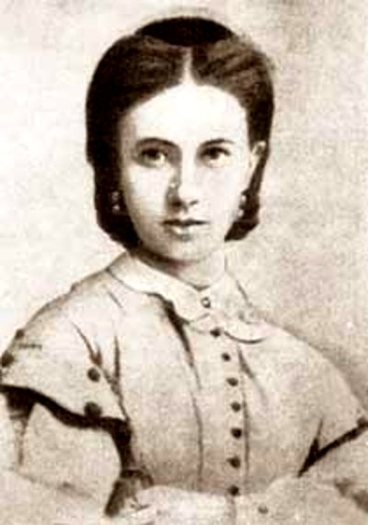
Лев Миколайович Толстой народився в 1828 році в Ясній Поляні. Дуже рано письменник залишився сиротою. Саме благотворний вплив на осиротілих Толстих - Льовушку його трьох братів і сестру - справила далека родичка Тетяна Олександрівна Ергольская , що замінила їм мати.

Slide 3
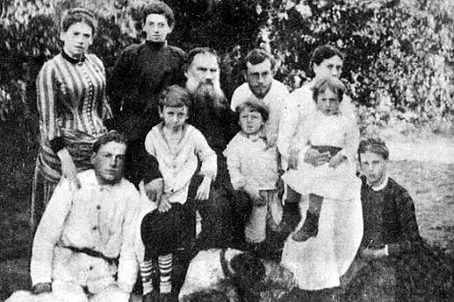

Slide 4
В 1844 році Л.Толстой вступає до східного відділення філосовского факультету Казанського університету. Навчатися йому було нудно , і він виявився нікудишнім студентом. Зміна факультету на юридичний нічого не дала.
В цей час Толстой більше надавав перевагу балам та іншим світським розвагам , ніж науці.В результаті він подав заяву щодо виключення з університету. Внаслідок чого , з року в рік , до самої глибокої старості , письменник здобував знання самостійно .

Slide 5
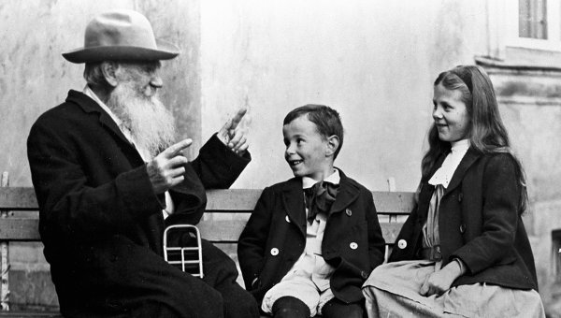
У 1847 році Толстой відправився в Ясну Поляну - він вирішив спробувати себе в ролі дбайливого хазяїна і поліпшити життя ввірених йому християн.Але завдання видалося непосильним для молодої людини.Всі прикрощі та невдачі Л. Толстой звик відображати в щоденник , який дуже рано почав набувати літературного характеру , обростаючи художніми нанарисами і творчими задумами .

Slide 6
19 листопада 1855 прибув до Петербургу. Його ім'я вже овіяне славою. На співпрацю з Толстим сподівалися письменники і журналісти різних напрямів. Але літературне середовище, дух літературних гуртків і суперництва відштовхнув Толстого від нових знайомих. Їхні інтереси здаються йому дрібними і нікчемними, життя — метушливим і безглуздим. Толстой відводив душу в гульні з циганами і в нестримній картярській грі. У травні 1856 залишив Петербург і поселився в Ясній Поляні.

Slide 7
Восени 1859 відкрив у Ясній Поляні школу для селянських дітей. Він займався з дітьми історією, давав їм теми для творів. 1862 року школу закрили після поліцейського обшуку. Причиною стали підозри властей в тому, що студенти, що викладали в яснополянській школі, займалися антиурядовою діяльністю.

Slide 8
1862 — одружився з дочкою московського лікаря Софією Андріївною Берс. Весіллю передували сумніви Толстого в силі і глибині свого почуття, в здатності принести щастя майбутній дружині і знайти самому заспокоєння і радість в новому, сімейному житті. Після весілля молоде подружжя виїжджає в Ясну Поляну. 25 вересня Толстой записує в щоденнику: «Неймовірне щастя».

Slide 9
1862 — одружився з дочкою московського лікаря Софією Андріївною Берс. Весіллю передували сумніви Толстого в силі і глибині свого почуття, в здатності принести щастя майбутній дружині і знайти самому заспокоєння і радість в новому, сімейному житті. Після весілля молоде подружжя виїжджає в Ясну Поляну. 25 вересня Толстой записує в щоденнику: «Неймовірне щастя».

Slide 10
Толстой і Україна
Лев Толстой здійснив поїздку у Київ протягом 14-16 червня 1879, відвідав Києво-Печерську лавру, Софійський і Михайлівський собори, духовну академію та деякі інші сакральні пам'ятки. Імовірно, зупинявся у сестри своєї дружини Г. А. Кузьминської на теперішній вулиці Льва Толстого № 9. Відтворив київські враження у праці «Дослідження догматичного богослов'я» та інших.

Slide 11
У жовтні 1884 року Лев Толстой гостював у художника Миколи Ґе на хуторі Шевченковому поблизу села Івангорода, де відвідав івангородську лікарню та місцеву школу. Письменник побував також у селі Іржавець, зустрічався там з родиною Ревуцьких.

Slide 12
Твори Толстого:
Анна Кареніна (Лев Толстой)
Влада темряви (Лев Толстой)
Війна і мир (Лев Толстой)
Воскресіння (Лев Толстой)
Два гусари (Лев Толстой)
Дитинство (Лев Толстой)
Живий труп (Лев Толстой)
Кавказький бранець (Лев Толстой)
Козаки (Лев Толстой)
Корова (Лев Толстой)
Крейцерова соната (Лев Толстой)
Отроцтво (Лев Толстой)
Плоди освіти (Лев Толстой)
Після балу (Лев Толстой)
Севастопольські оповідання (Лев Толстой)
Смерть Івана Ілліча (Лев Толстой)
Три смерті (Лев Толстой)
Филипок (Лев Толстой)
Хаджи-Мурат (Лев Толстой)
Холстомер (Лев Толстой)
Юність (Лев Толстой)

Slide 13
Смерть письменника
О 6-й годині 35 хвилин вечора 31 жовтня поїзд, що прямував у Ростов-на-Дону, прибув на станцію Астапово Рязансько-Уральської залізниці. Толстой, у якого піднялася температура, був вимушений зупинитися в будиночку начальника станції. Лікарі визначили запалення легень.
О 6.05 7 (20) листопада 1910 Толстой помер.
10 (23) листопада 1910 року письменника поховали в Ясній Поляні, скраю лісового яру, де в дитинстві він разом із братом шукав «зелену паличку», яка зберігала «секрет» ощасливлення всіх людей.

Slide 14
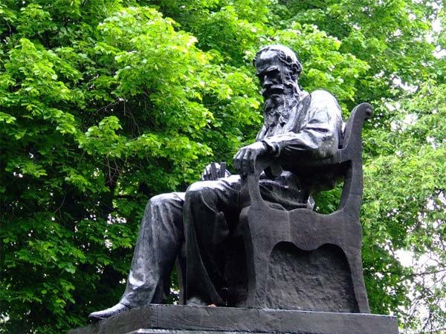
Пам’ятник Толстому в Москві

Slide 15
